Slide 1
Conversational Contextual Cues: The Case of Personalization and History for Response Ranking
Rami Al-Rfou and Marc Pickett and Javier Snaider and Yun-hsuan Sung and Brian Strope and Ray Kurzweil
Google Inc
陈典 2017.03.30
Notes:
研究对话人的角色信息和对话的历史对Response排名的影响

Slide 2
Abstract
study the effect of incorporating different elements of the conversation
extend the modeling to long context and participant’s history
exploit the structure of Reddit comments and posts to extract 2.1 billion messages and 133 million conversations
find that modeling both context and participants improves prediction accuracy
Notes:
研究结合不同elements的对话的效果（角色、历史等）
建模加入了上下文信息（对话历史）和角色信息
利用Reddit评论和帖子的结构来提取21亿条消息和1.33亿条对话
结论：建模上下文和角色信息提高预测准确性

Slide 3
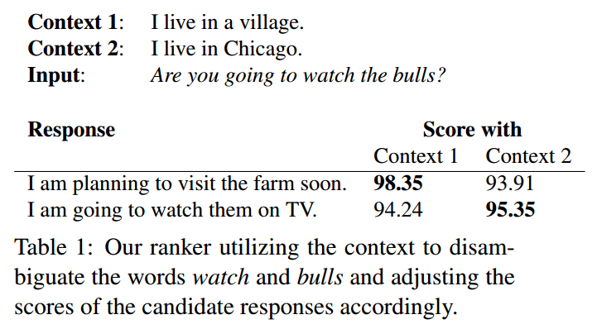
1 Introduction
two new directions : First, we model the history of what has been said before the last message, termed context. Second, to capture longer-term contextual signals, we model each user’s personal history across all the conversations in which he or she participated in. We refer to this information as personal history.
Specifically, we extract conversations from Reddit, a popular social news networking website. We extracted 133 million posts from 326K different subforums , consisting of 2.1 billion comments.
Notes:
①两个新方向：首先，模拟当前语句之前所说的话的历史，称为上下文。这允许模型包括中期信号，推测参考和实体（medium-term signals, presumably references and entities），这样可以消除最近的信息的歧义。随着对话继续并且上下文增长，我们期望模型对下一个消息做出更好的预测（见表1）。第二，建模每个用户在他参与的所有对话中的个人历史。该模型可以根据特定用户的意见，兴趣，经验和写作或说话风格来个性化其预测。
②从Reddit社交新闻网站提取对话。Reddit没有长度限制，允许更自然的文本。我们从326K个不同的子论坛中提取了1.33亿个帖子，包括21亿条评论。这个数据集比现有数据集大几个数量级（Serban等人，2015b）。

Slide 4
1 Introduction
Instead of modeling message generation directly , the current work focuses on the ranking task of “response selection”.
We train a deep neural network as a binary classifier.
Our approach encourages the system to discriminate between the connections of an actual response to the current conversation, and the lack of connections from a random response.
We also jointly learn a shared word embedding space (Bengio et al., 2006) and a user embedding space.
Notes:
③不是直接生成对话，而是在随机候选中排名，选择排名最高的语句。在会话中的每个语句，模型的任务是从随机候选者池中选择正确的下一个语句。 选择正确的下一个语句很可能与对话的隐含理解相关。
④将深度神经网络作为二元分类器。学习input / response输入/响应对的正实例，输入/响应对的负随机实例之间的差异。
⑤与生成方法不同，这个模型的方法是二分类的方法，因此希望模型可以区分对当前对话的实际响应和来自随机排序的响应。
⑥模型联合学习了两个嵌入空间，一个是共享的word embedding space (Bengio et al., 2006) 和 用户（也就是角色）a user embedding space。模型在用户之间共享共同的动态，避免为每个用户构建不同的模型。

Slide 5
2 Related Work
Ritter et al。 （2010）提出了建立对话系统的数据驱动方法
Banchs和Li（2012）建立了一个搜索引擎来检索任何输入消息的最合适的响应
个性化对话系统:
通过词长，动词强度，极性和对话行为分布来量化的写作风格已被用于对用户建模（Walker等人，2012）
侧重于基于人口统计学（如性别，收入，年龄和婚姻状况）建立用户简介（Bonin等人，2014）
inyals和Le（2015）提出使用IT桌面聊天日志作为数据集来训练LSTM网络以生成新句子
Sordoni等人（2015）构建了Twitter对话，将历史上下文限制为一个消息
Serban等人（2015a）尝试预训练的字嵌入在RNN编码器 - 解码器网络上的端到端训练。
评估新响应的指标：
Perplexity, BLEU, and deltaBLEU，只测量响应的词汇流畅性。寻找更好的指标仍在进行中，响应生成的自动
评估仍然是一个开放的问题。
Recall @ k或Precision @ k通常用于测量响应选择任务上的排名程序的性能。
Notes:
对话系统的开始：
Ritter et al。 （2010）提出了建立对话系统的数据驱动方法
Banchs和Li（2012）建立了一个搜索引擎来检索任何输入消息的最合适的响应
个性化对话系统:
通过词长，动词强度，极性和对话行为分布来量化的写作风格已被用于对用户建模（Walker等人，2012）
侧重于基于人口统计学（如性别，收入，年龄和婚姻状况）建立用户简介（Bonin等人，2014）
inyals和Le（2015）提出使用IT桌面聊天日志作为数据集来训练LSTM网络以生成新句子
Sordoni等人（2015）构建了Twitter对话，将历史上下文限制为一个消息
Serban等人（2015a）尝试预训练的字嵌入在RNN编码器 - 解码器网络上的端到端训练。
评估新响应的指标：
常用指标Perplexity, BLEU, and deltaBLEU，但是它们只测量响应的词汇流畅性。寻找更好的指标仍在进行中，响应生成的自动 评估仍然是一个开放的问题。
由于这个模型是一个排序选择的模型，Recall @ k或Precision @ k通常用于测量响应选择任务上的排名程序的性能。

Slide 6
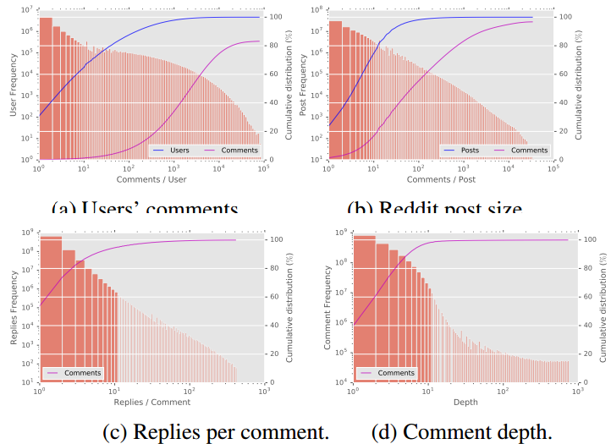
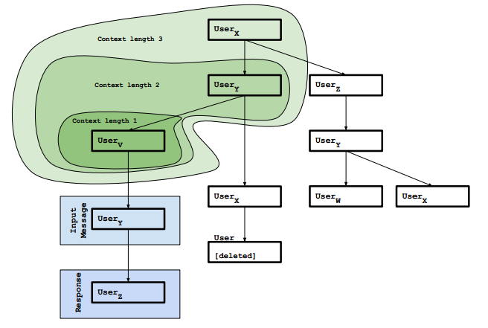
3 Reddit DataseT
Most dataset are small and domain specific.
Unlike the Ubuntu dataset, Reddit conversations tend to be more diverse in regard to topics and user backgrounds. Compared to Twitter, Reddit conversations tend to be more natural, as there is no limit on message size .
Notes:
对话模型的数据是非常重要的，数据集的好坏直接影响模型的效果。随着对话数据驱动的模型越来越受欢迎，数据集的数量和规模也在不断增加。然而，大多数是小和域特定。 Serban等人（2015b）调查了56个数据集，发现只有9个有超过10万个对话，只有一个有超过500万的对话。这限制了我们可以训练的模型的复杂性和能力。要定位开放域对话，我们需要更大的数据集。
与Ubuntu数据集不同，Reddit对话在主题和用户背景方面往往更加多样化。有超过30万个子论坛，这些子论坛都有不同的讨论主题。与Twitter相比，Reddit对话更趋于自然，因为信息大小没有限制。
图1显示了如何将Reddit对话组织成树。在Reddit中用户可以无限期地评论对方的评论，导致长对话，这有助于我们构建重要的对话历史也就是上下文信息。由于用户注册的用户名唯一，我们使用这些注册名作为标签，来学习我们的用户嵌入向量。（例如左图中……）
右图2显示了数据集非常多样化和复杂。（a）横：评论数/用户数 纵：用户频率 （b）横：评论数/发帖数 纵：发帖频率 （c）横：发帖人回复数/评论数 纵：发帖人回复频率 （d）横：对话深度（回合数） 纵：评论频率

Slide 7


4 Models
一段对话C=((M1,A1),(M2,A2),……，(Mk,Ak))，M：Messages，A：Authors
Messages : Mi=(wi1, wi2, ……wil)
Ai和wj分别是在用户集Puser和词汇集Vword中取值的随机变量。
bag of words technique over recurrent or convolutional networks
Vngram定义为在词汇上定义的ngram词汇的子集的字典。
每个user∈Puser和每个word∈Vword map到定长d维向量。
用户Ai的embeding：
Ngram词的embeding：
Notes:
Puser是reddit中最常见的作者的固定集合，它基本上是用于索引作者嵌入矩阵的用户名字典。 每个向量只限于一个用户。

Slide 8
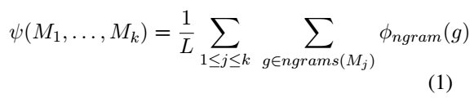
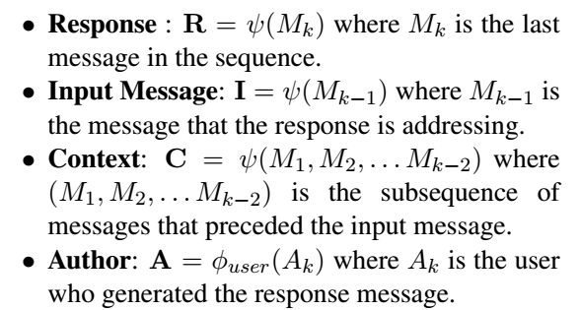
4 Models
对于k个消息的序列，我们定义the bag of ngrams embedding 是从所有消息中提取的ngram的embeddings的平均值：
L是ngrams的总数。
对于长度为k的message-participant对的序列，我们定义以下特征：
Notes:
在Reddit中，对于post树中的每个消息，我们认为它的父节点是输入消息，它的父节点的祖先是上下文。 消息的内容是响应，写入消息的用户是作者。

Slide 9
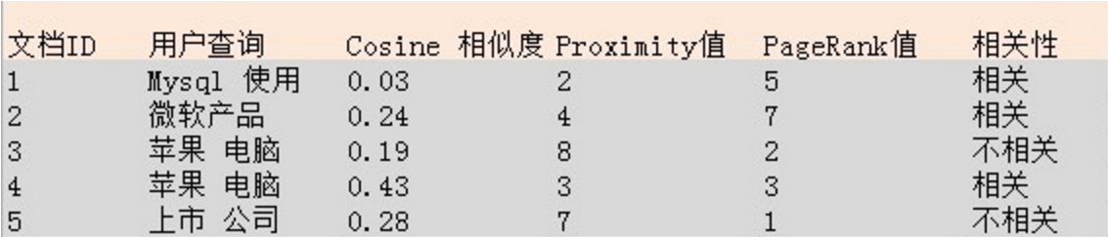
4.1 Response Ranking
单文档方法pointwise ranking
单文档方法的处理对象是单独的一篇文档，将文档转换为特征向量后，机器学习系统根据从训练数据中学习到的分类或者回归函数对文档打分，打分结果即是搜索结果。
下面我们用一个简单的例子说明这种方法。 在这个例子中，我们对于每个文档采用了3个特征： 査询与文档的Cosme相似性分值、査询词的Proximity值及页面的PageRank数值，而相关性判断是二元的，即要么相关要么不相关。
例子中提供了5个训练实例，每个训练实例分别标出来其对应的查询，3个特征的得分情况及相关性判断。对于机器学习系统来说，根据训练数据，需要如下的线性打分函数：Score(Q, D)=a x CS+b x PM+cx PR+d ，这个公式中，cs代表Cosine相似度变徽，PM代表Proximity值变量，PR代表pageRank， 而a、b、c、d则是 变量对应的参数。
如果得分大于设定阀值，则叫以认为是相关的， 如果小于设定闽值则可以认为不相关。
Notes:
这个模型是从随机候选池中选择最佳响应。 这个选择过程可以被视为排名问题。
对于标注训练集，选定LTR（学习排序）方法，确定损失函数，以最小化损失函数为目标进行优化即可得到排序模型的相关参数，这就是学习过程。预测过程将待预测结果输入学习得到的排序模型中，即可得到结果的相关得分，利用该得分进行排序即可得到待预测结果的最终顺序。
单文档方法（Pointwise），文档对方法（Pairwise），文档列表方法（Listwise）。
由于这里构造的数据集是非常大，对于这么大的数据集，遵循简单高效的原则，这里选择的是单文档方法（Pointwise）。
单文档方法的处理对象是单独的一篇文档，将文档转换为特征向量后，机器学习系统根据从训练数据中学习到的分类或者回归函数对文档打分，打分结果即是搜索结果。
下面我们用一个简单的例子说明这种方法。 在这个例子中，我们对于每个文档采用了3个特征： 査询与文档的Cosme相似性分值、査询词的Proximity值及页面的PageRank数值，而相关性判断是二元的，即要么相关要么不相关。
例子中提供了5个训练实例，每个训练实例分别标出来其对应的查询，3个特征的得分情况及相关性判断。对于机器学习系统来说，根据训练数据，需要如下的线性打分函数：Score(Q, D)=a x CS+b x PM+cx PR+d
这个公式中，cs代表Cosine相似度变徽，PM代表Proximity值变量，PR代表pageRank， 而a、b、c、d则是变量对应的参数。
如果得分大于设定阀值，则叫以认为是相关的， 如果小于设定闽值则可以认为不相关。通过训练实例，可以获得最优的a、b、c、d参数组合，当这些参数确定后，机器学习系统就算学习完毕，之后即可利用这个打分函数进行相关性判断。对于某个新的查询Q和文档D，系统首先获得其文档D对应的3个特 I特征值，之后利用学习到的参数组合计算两者得分，当得分大于设定的闽值，即可判断文档是相关文档，否则判断为不相关文档。

Slide 10
4.1 Response Ranking
pointwise ranking
we learn a model that estimates the probability of a candidate given a subset of the feature {I,C,A}.
For each response appearing in the corpus, we form two pairs. The first is composed of the features with the observed response ({I,C,A};R). In the second pair, we replace the response with another random response sampled from our corpus, ({I,C,A};R'). The first pair is used as a positive example and the second is a negative one.
Notes:
由于这里构造的数据集是非常大，对于这么大的数据集，遵循简单高效的原则，这里选择的是单文档方法（Pointwise）。
在逐点排名中，我们每次只考虑一个候选者的兼容性。 具体来说，我们学习一个模型，估计给定特征{I,C,A}的候选者的概率。
构建训练数据集，就是构建feature-response特征-响应的对。这里的特征feature就是 {I,C,A}， 响应response就是R。
对于出现在语料库中的每个响应，我们形成两对。 正例({I,C,A};R)。 负例({I,C,A};R')。

Slide 11
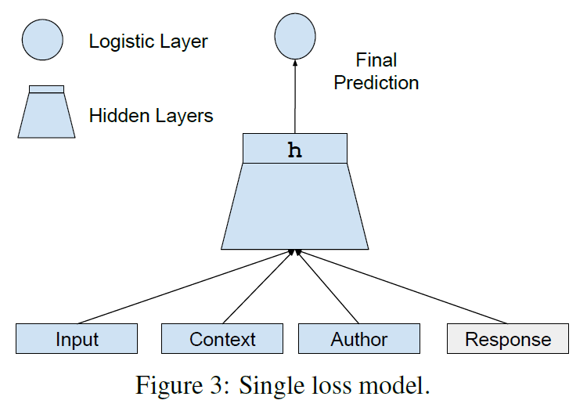

4.2 Single-loss Network
Notes:
为了配合他们的多种 feature 的探索。他们使用了两种 loss model，第一种就是 single loss。
二元逻辑回归分类器
将先前特征连接成一个输入向量输入= [I; C; A; R]。 然后，具有Relu非线性的几个隐藏层跟随以产生隐藏层h。 给定隐层h，我们估计响应的概率如下：
其中σ是sigmoid function函数σ（x）= 1 =（1 + e-x）。
single loss使用所有可用的信息一起进行预测。

Slide 12
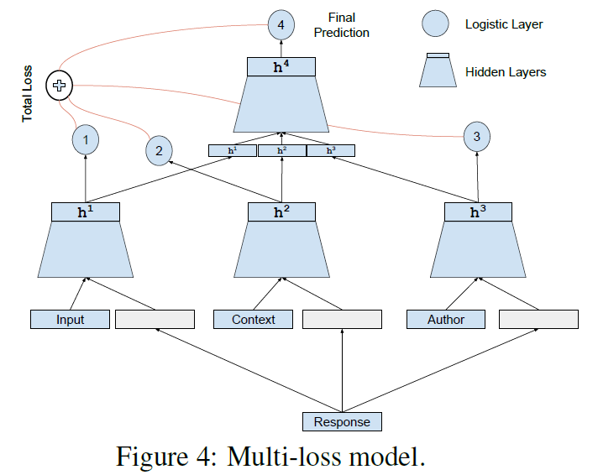

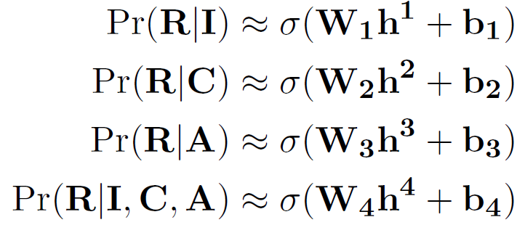
4.3 Multi-loss Network
Notes:
第二种就是 Multi-loss Network
模型通过Pr（Rjx）≈Network（x）进一步改造single loss，其中x是输入特征向量。
图4为模型架构。 这种架构是其实就是三个single loss来实现的。 每个网络考虑一个特征。
每个网络产生将在聚合网络中使用的隐藏层（hi）。 聚合网络将隐藏层与先前网络连接起来，[h1; h2; h3]，以产生最终的隐层h4。 联合利用所有特征进行最终预测。
这个 model 的好处就是每个 feature 都展示自己对于预测的独立贡献大小。

Slide 13
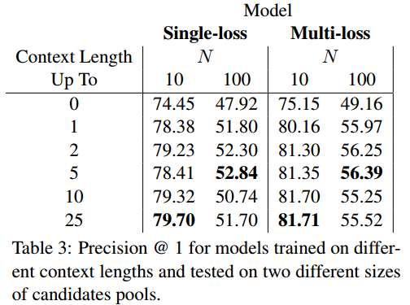
5 Experimental
Length of the Context
Notes:
实验部分。
首先实验的是上下文长度，也就是历史信息的特征。
表3显示了使用两个不同排名任务的两个模型的Precision @ 1，第一个涉及10个候选，第二个有100个候选。
长度为0的上下文对应于仅使用输入消息作为特征。
先增后减。
原因：①使用的消息越多，我们平均的向量数越大，可能信息越模糊
②数据集中测试样例太少了。图2d显示，超过90％的评论在树中的深度低于6条消息。

Slide 14
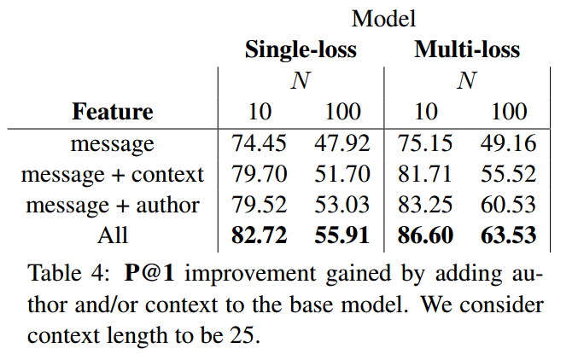
5 Experimental
Personalization
Notes:
首先实验的是用户角色信息。
表4显示了角色特征与对话历史（上下文）特征相比时，精确度增益更大。
用户角色信息表示比当前对话上下文更长的历史信息。 它包括了可以包括兴趣，意见，人口统计，写作风格和个性特征。 这些对于确定响应是否适当至关重要。
如果使用所有的特征，性能会进一步改进。 这也显示了每个特征携带的信息是不同的。

Slide 15
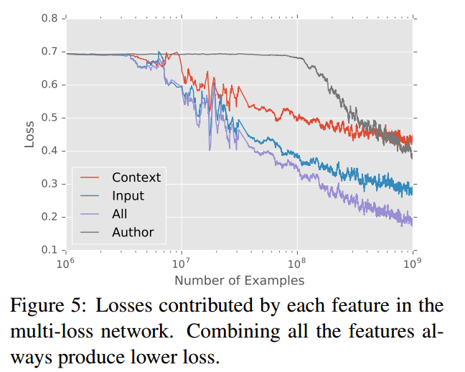
5 Experimental
Multi-loss Vs Single-loss
Notes:
图5显示了每个特征的贡献。
可以发现，角色向量需要超过1亿个例子来开始影响预测任务。
原因：数据集中大多数角色只涵盖极少的例子

Slide 16
6 Conclusion
context feature
author feature
Notes:
context feature 确实是有很大作用的，也就是说不只是紧挨着的上一句话有用，之前的一些话也有用。
但是太靠前的话如果也用作 feature 也有一些问题，暂时来看前五句话比较靠谱。这里可能的原因主要是模型的局限性和训练数据的稀缺。
author feature，也是大大的有用。也就是证实了 personalized conservation response 的研究价值。
author feature 的贡献比 context feature 还大。能得出这个结论也是多亏了 multi loss model。

Slide 17
Automatically Learning Semantic Features for Defect Prediction
Song Wang,Taiyue Liu and Lin Tan Electrical and Computer Engineering, University of Waterloo, Canada
{song.wang, t67liu, lintan}@uwaterloo.ca
Notes:
基于语义特征的自动学习缺陷预测

Slide 18
ABSTRACT
Existing traditional features often fail to capture the semantic differences of programs, and such a capability is needed for building accurate prediction models.
To bridge the gap between programs’semantics and defect prediction features, this paper proposes to leverage a powerful representation-learning algorithm, deep learning, to learn semantic representation of programs automatically from source code.
Specifically, we leverage Deep Belief Network (DBN) to automatically learn semantic features from token vectors extracted from programs’ Abstract Syntax Trees (ASTs).
Notes:
现有的传统特征通常不能捕捉到程序的语义差异，而且建立准确的预测模型需要这样的能力。
为了弥合程序语义和缺陷预测特征之间的差距，本文提出利用强大的表示学习算法，深入学习，从源代码自动学习程序的语义表示。
具体来说，我们利用深度信念网络（DBN）自动从程序“抽象语法树（AST）”中提取的令牌向量学习语义特征。

Slide 19
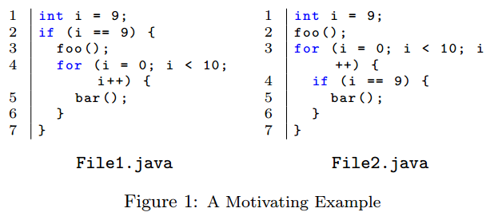
1 INTRODUCTION
Such semantic information should also be useful for characterizing defects for improving defect prediction. Specifically, in order to make accurate predictions, the features need to be discriminative: capable of distinguishing one instance of code region from another.
We use Deep Belief Network (DBN) [16] to automatically learn features from token vectors extracted from programs’ ASTs, and then utilize these features to train a defect prediction model.
[...，if，foo，for，bar，...] [...，foo，for，if，bar，...]
Notes:
已经表明，程序的语义信息代码完成和错误检测是很有用的。
语义信息可以帮助区分代码区域的实例。
然而，现有的传统特征不能区分代码语义的。具有不同语义的程序可以具有相同的传统特征。
例如，图1显示了两个Java文件File1.java和File2.java，它们都包含一个if语句，一个for语句和两个函数调用。
使用传统特征来表示这两个文件，它们的特征向量是相同的，因为这两个文件在代码行，函数调用等方面具有相同的源代码特性。然而，语义信息是不同的。
本文提出了使用深度信念网络（DBN）[16]自动学习从程序AST提取的令牌向量中的特征，然后利用这些特征来训练BUG预测模型。
使用DBN从代码片段学习特征，我们将代码片段转换为标记向量，并保留结构和上下文信息，并将这些向量作为DBN的输入。对于图1中的两个代码片段，输入向量将分别为[...，if，foo，for，bar，...]和[...，foo，for，if，bar，...] 。由于这两个文件的向量不同，DBN将自动学习特征来区分这两个代码段。

Slide 20
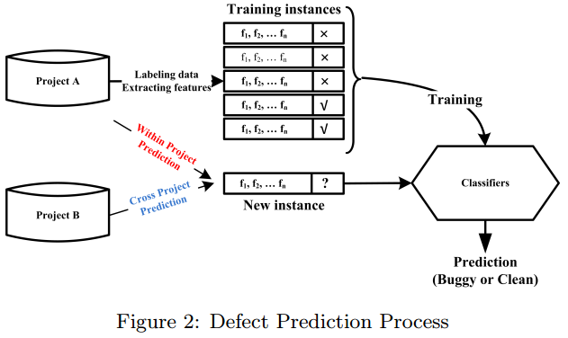
2.1 Defect Prediction
A typical file-level defect prediction process ：The first step is to label data as buggy or clean based on post-release defects for each file. A file is buggy if the file contains bugs. Otherwise, the file is clean. The second step is to collect corresponding traditional features of these files. Instances with features and labels are used to train machine learning classifiers. Finally, trained models are used to predict new instances as buggy or clean.
WPDP：within-project defect prediction
CPDP：cross-project defect prediction
Notes:
先介绍一下背景。
首先是Defect Prediction。
典型文件级缺陷预测过程：
第一步是根据每个文件的发布后缺陷将数据标记为buggy或clean。
第二步是收集这些文件的相应传统特征。具有特征和标签的实例用于训练机器学习分类器。
最后，训练模型用来预测新的实例。
项目内缺陷预测WPDP，培训和测试集来自同一个项目A
交叉项目缺陷预测CPDP），预测模型由项目A（来源）的训练集训练，测试集来自不同的项目B（目标）。
在本研究中，研究WPDP和CPDP上学习语义特征的性能。

Slide 21
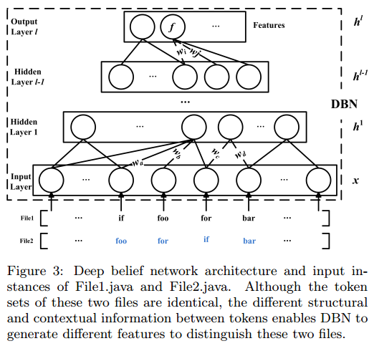
2.2 Deep Belief Network
A Deep Belief Network is a generative graphical model that uses a multi-level neural network to learn a representation from training data that could reconstruct the semantic and content of input data with a high probability [2].
DBN contains one input layer and several hidden layers, and the top layer is the output layer that used as features to represent input data as shown in Figure 3. Each layer consists of several stochastic nodes.
Notes:
深层信念网络使用多层次神经网络来从训练数据。
DBN包含一个输入层和几个隐藏层，顶层是用作表示输入数据的特征的输出层。
由一系列Restricted Boltzmann Machine (RBM)组成起来。
每层由多个随机节点组成。
隐藏层的数量和每层中的节点数量可变。
在本文中，学习的语义特征的大小是顶层中的节点数量。
DBN是使网络能够通过调整不同层节点之间的权重来重建输入数据来生成特征。

Slide 22
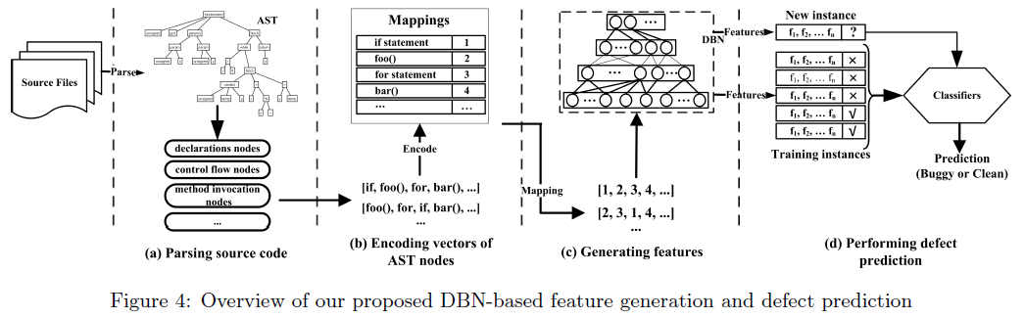
3 APPROACH
In this work, we use DBN to generate semantic features automatically from source code and leverage these features to improve defect prediction.
Notes:
本文的方法主要是使用DBN从源代码自动生成语义特征，并利用这些特征来改进缺陷预测。
四个主要步骤：1）将源代码解析为令牌，2）将令牌映射到整数标识符，这是DBN的预期输入，3）利用DBN自动生成语义特征，4）构建缺陷预测模型，使用训练数据的学习语义特征和测试数据预测缺陷。

Slide 23
3.1 Parsing Source Code
We need to extract syntactic information from source code for DBN to learn semantic features. We utilize Java Abstract Syntax Tree (AST) to extract syntactic information from source code.
Three types of AST nodes are extracted as tokens: 1) nodes of method invocations and class instance creations, e.g., in Figure 3, method foo() and bar() are recorded as their method names, 2) declaration nodes, i.e., method declarations, type declarations, and enum declarations, and 3) control-flow nodes such as while statements, catch clauses, if statements, throw statements, etc.
Notes:
首先是源代码解析。
本文利用Java抽象语法树（AST）从源代码中提取句法信息。
提取三种类型的AST节点：
1）方法调用和类实例创建的节点，例如前面的方法foo（）和bar（）被记录为方法名称，
2）声明节点，即方法声明，类型声明和枚举声明
3）控制流节点，如while语句，catch子句，if语句，throw语句等。
对于每个文件，都获得三个类别的令牌向量。
本文排除除这三个类别外的节点，例如内部类型声明，因为它们通常是只能用于特定方法或特定类，不能推广到整个项目。
考虑它们降低其他节点的权重。

Slide 24
3.2 Mapping Tokens
We first build a mapping between integers and tokens, and encode token vectors to integer vectors.
Through this encoding process, method invocation information and inter-class information are represented as integer vectors. In addition, some program structure information is preserved since the order of tokens remains unchanged.
[...，if，foo，for，bar，...] [...，foo，for，if，bar，...]
[1,2,3,4] [2,3,1,4]
Notes:
DBN仅使用数字向量作为输入，输入向量的长度必须相同。
本文建立一个映射，并将令牌向量编码为整数向量。
每个令牌都有唯一的整数标识符，而不同的方法名称和类名称将被视为不同的令牌。
整数向量长度不一致，加0处理，使向量长度等于最长向量的长度。
以图3中的代码片段为例，如果仅考虑\ File1“和\ File2”，\ File1“和\ File2”的令牌向量将映射到[1,2,3,4]和[2,3,1,4]。
通过该编码处理，方法调用信息和类间信息被表示为整数向量。此外，由于令牌的顺序保持不变，因此保留了一些程序结构信息。

Slide 25
3.3 Training DBN and Generating Features
3.3.1 Training DBN
we need to tune three parameters, which are: 1) the number of hidden layers, 2) the number of nodes in each hidden layer, and 3) the number of training iterations.
To simplify our model, we set the number of nodes to be the same in each layer.
3.3.2 Generating Features
We input the normalized integer vectors of the training data and the test data into the DBN respectively, and then obtain semantic features for the training and test data from the output layer of the DBN.
Notes:
训练数据训练DBN，需要调整三个参数：1）隐藏层的数量，2）每个隐藏层中的节点数，3）数字的训练迭代。
为了简化模型，本文将每个节点的节点数设置为相同的。
通过这些隐藏的层和节点，DBN可以捕获难以直接观察的语义特征。
在训练DBN之后，权重w和偏差b已经确定。
分别将训练数据和测试数据的归一化整数向量输入到DBN中，然后从DBN的输出层获得用于训练和测试数据的语义特征。

Slide 26
3.4 Building Models and Performing Defect Prediction
After we obtain the generated semantic features for each file in both the training data and the test data, we build and train defect prediction models by following the standard defect prediction process described in Section 2, and then we use the test data to evaluate the performance of the built defect prediction models.
Notes:
在训练数据和测试数据中获得每个文件的生成语义特征后，通过前面描述的典型文件级缺陷预测过程构建和训练缺陷预测模型，然后使用测试数据来评估性能。

Slide 27
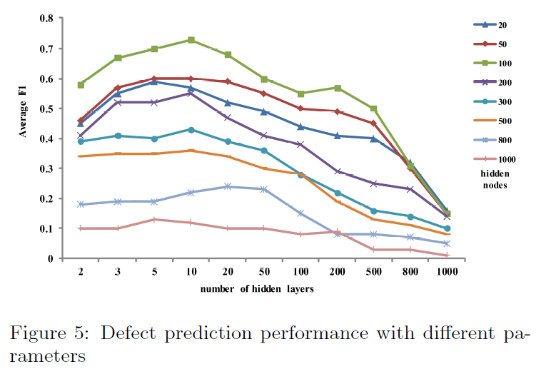
4 EXPERIMENT
Setting the number of hidden layers and the number of nodes in each layer
Notes:
实验隐藏层的数量和每个隐藏层中的节点数量。
大多数曲线在隐藏层数等于10的点处达到峰值。如果隐藏层的数量保持不变，则当每层中的节点数为100（图5中的顶行）时，F1分数最高。
因此，本文选择隐藏层数为10，每个隐藏层中的节点数为100。

Slide 28
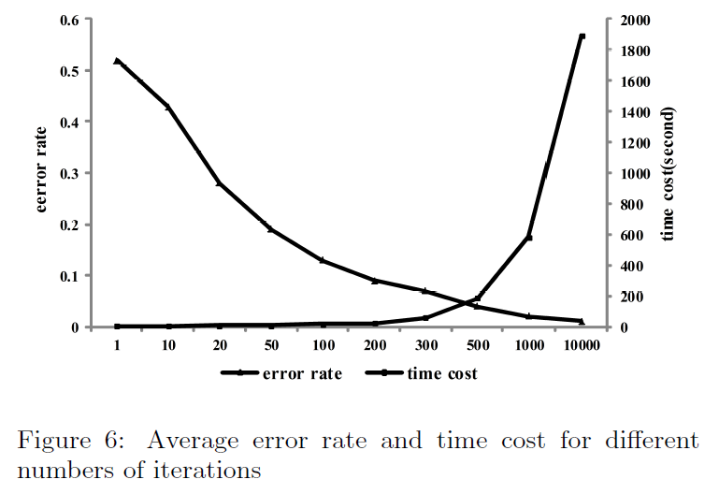
4 EXPERIMENT
Setting the number of iterations
Notes:
实验DBN迭代次数。
随着迭代次数的增加，误码率随着时间的推移而缓慢下降，呈指数增长。 在本研究中，将迭代次数设置为200，平均错误率约为0.098，时间约为15秒。

Slide 29
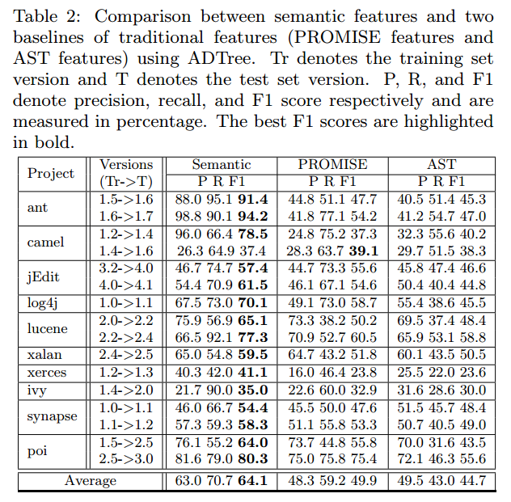
4 EXPERIMENT
RQ1: Do semantic features outperform traditional features for within-project defect prediction?
Notes:
RQ1：项目内缺陷预测中，语义特征是否优于传统特征？
使用项目内缺陷预测
比较三组特征：由DBN自动学习的语义特征，PROMISE特征和AST特征
进行了16套项目内缺陷预测实验，每个实验都使用相同项目的两个版本（如表1所列）。旧版本用于训练预测模型，较新版本用作测试集
表2显示了项目内缺陷预测实验的精度，召回率和F1。

Slide 30
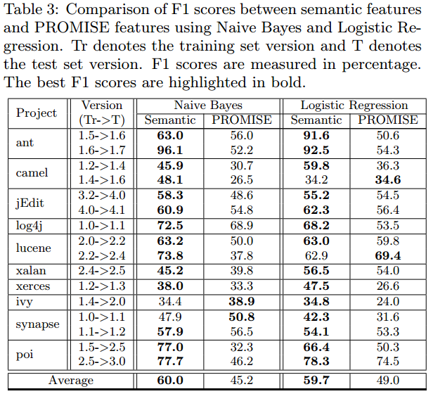
4 EXPERIMENT
RQ1a: Do semantic features outperform traditional features with other classification algorithms?
Notes:
RQ1a：使用其他分类算法，语义特征是否优于传统特征？
分别使用语义特征和PROMISE特征
使用两种分类算法：朴素贝叶斯和逻辑回归。

Slide 31
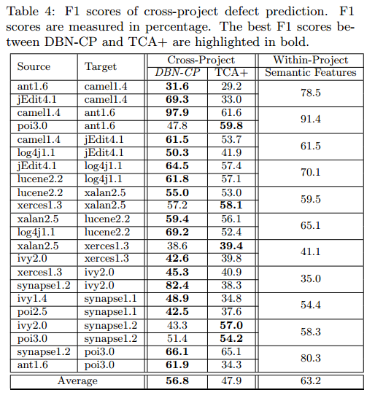
4 EXPERIMENT
RQ2: Do semantic features outperform traditional features for cross-project defect prediction?
Notes:
RQ2：跨项目缺陷预测中，语义特征是否优于传统特征？
为了回答这个问题，我们比较了本文提出的跨项目缺陷预测技术DBN-CP与TCA + [42]。TCA +则使用PROMISE功能。还提供项目内缺陷预测的基准。
进行了22套跨项目缺陷预测实验。
每个实验从两个不同的项目分开两个版本，一个作为训练集，另一个作为测试集。

Slide 32
THANKS
陈典 2017.03.30

